Slide 1
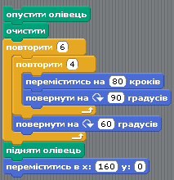

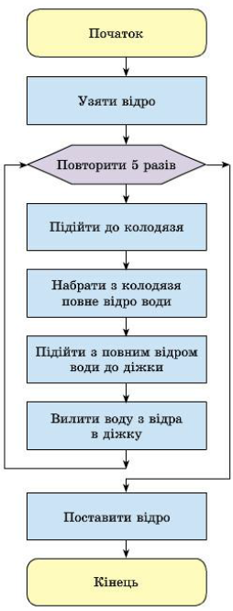
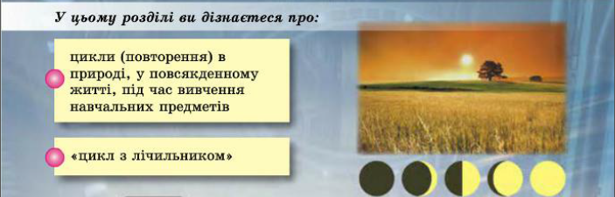
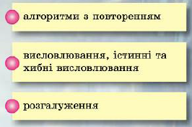
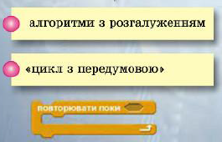
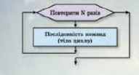
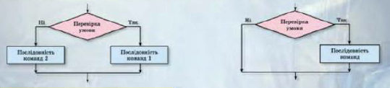
Алгоритми з повторенням. Базова алгоритмічна структура повторення. Складання та виконання алгоритмів з повторенням у визначеному навчальному середовищі виконання алгоритмів
Розділ 3. Алгоритми з повторенням і розгалуженням

Slide 2


Повторення (цикл) в алгоритмах
Сама команда Повторити 5 разів задає кількість повторень тіла циклу і називається заголовком циклу.
Загальний вигляд команди циклу з лічильником:
Повторити N разів Команди
де Команди утворюють тіло циклу, а число N задає кількість повторень тіла циклу.
Тіло циклу може складатися з однієї або з кількох команд.
Розділ 3. Алгоритми з повторенням і розгалуженням

Slide 3

Повторення (цикл) в алгоритмах
Блок-схема алгоритму розв'язування цієї задачі
У блок-схемі використано блок Повторити N разів
який задає кількість повторень команд тіла циклу (5).
Тіло циклу
(містить 4 команди, які повинні повторитися 5 раз)
Розділ 3. Алгоритми з повторенням і розгалуженням

Slide 4
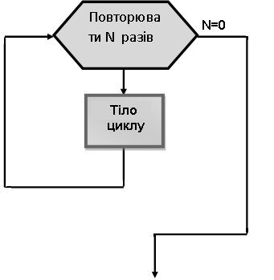
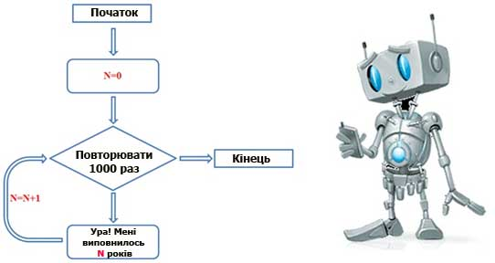
Повторення (цикл) в алгоритмах
Фрагмент алгоритму, у якому одна або кілька команд можуть виконуватися більше ніж один раз, називається циклом.
Алгоритм, який містить цикл, називається алгоритмом із циклом, або алгоритмом з повторенням.
Розділ 3. Алгоритми з повторенням і розгалуженням

Slide 5

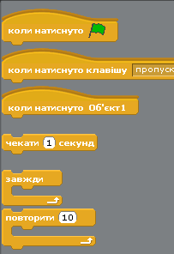
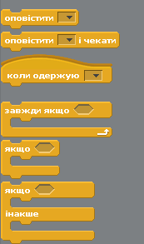
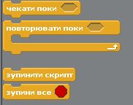
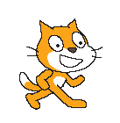
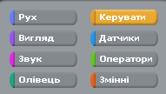

Повторення в Scratch
У середовищі Scratch також можна складати алгоритми із циклами. Для цього в системі команд виконавців є спеціальні команди.
Зокрема, для організації в алгоритмі циклу з лічильником можна використати команду, яка розміщена в групі Керувати .
Зрозуміло, що кількість повторень команд тіла циклу можна змінювати .
Розділ 3. Алгоритми з повторенням і розгалуженням

Slide 6
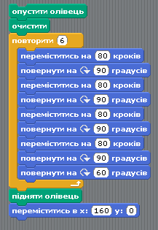
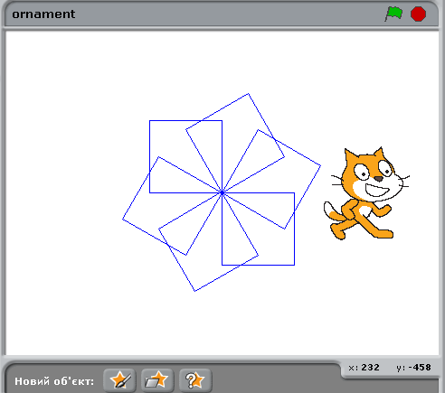
Повторення в Scratch
Виконавши наведений алгоритм, що містить цикл. Рудий кіт намалює орнамент.
Розділ 3. Алгоритми з повторенням і розгалуженням

Slide 7

Повторення в Scratch
Тіло циклу запропонованого алгоритму містить команди малювання квадрата і повороту виконавця на кут 60°. Повторюватиметься це тіло циклу 6 разів. Тому отриманий орнамент складається із шести квадратів, кожний наступний з яких повернуто відносно попереднього на кут 60°.
В тілі циклу алгоритму малювання орнаменту дві команди
повторюються 4 рази поспіль.
Тому цей алгоритм можна записати коротше, використовуючи в тілі циклу ще одну команду циклу.
Цикл Повторити 4 називається внутрішнім
(вкладеним)
Цикл Повторити 6 називається зовнішнім
Розділ 3. Алгоритми з повторенням і розгалуженням

Slide 8
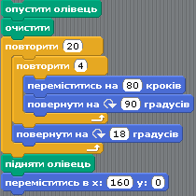
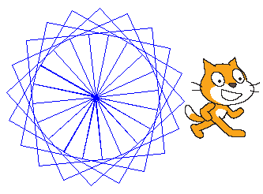
Повторення в Scratch
У кінці тіла зовнішнього циклу є команда . Кут повороту в ній дорівнює саме 60°, тому що цей кут, помножений на кількість повторень тіла циклу (6), дає 360°, що відповідає повороту по повному колу.
Якщо змінити кількість повторень тіла циклу, наприклад на 20, то й кут у команді зовнішнього циклу потрібно змінити на 18°. У цьому разі Рудий кіт намалює інший орнамент .
Розділ 3. Алгоритми з повторенням і розгалуженням

Slide 9
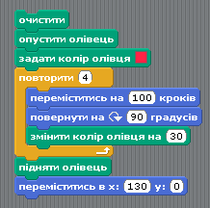
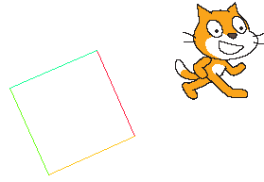
Змінення кольору малювання у Scratch
Команду циклу з лічильником можна використати для циклічного змінення кольору малювання. У Scratch кожному кольору олівця відповідає певне число, код цього кольору.
Команда, яка задає початковий колір олівця
Результат виконання алгоритму
Команда, яка змінює колір олівця на 30
Розділ 3. Алгоритми з повторенням і розгалуженням

Slide 10
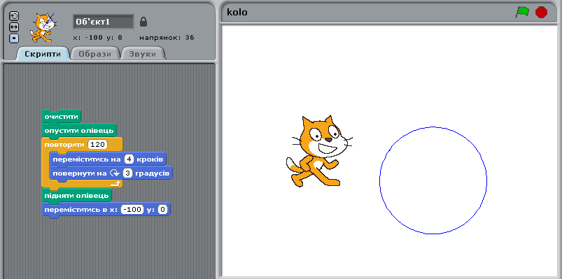
Малювання кола у Scratch
Приклад алгоритму із циклом, виконавши який, Рудий кіт намалює коло.
Розділ 3. Алгоритми з повторенням і розгалуженням

Slide 11
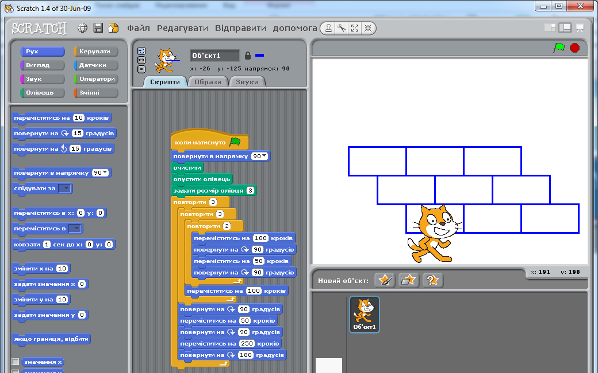
Використання вкладених повторень у Scratch
Приклад алгоритму із циклом, виконавши який, Рудий кіт намалює візерунок з кількох прямокутників.
Розділ 3. Алгоритми з повторенням і розгалуженням

Slide 12
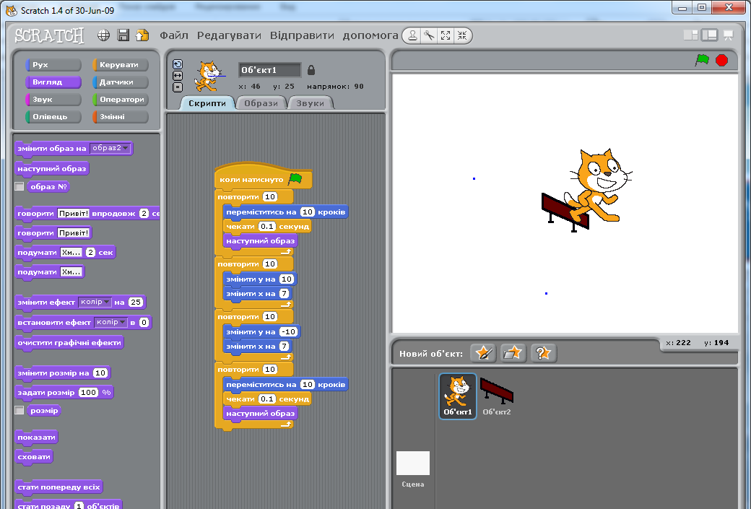
Використання повторень в анімаціях Scratch
Приклад алгоритму із циклом, виконавши який, Рудий кіт рухаючись по сцені перестрибне перешкоду.
Розділ 3. Алгоритми з повторенням і розгалуженням

